Slide 1

התנדבות וטיולים בדרום.
תאריכים:
מיום ראשון 4/2/2024 עד שבת 17/2/2024

Slide 2
בשבת (4/2/2024) הגענו (באנו) לבית של חברים במושב מבקיעים בדרום.
התוכנית שלנו היא להישאר (להיות) פה חודש בערך.
בבוקר אנחנו רוצים להתנדב בחקלאות בקיבוצים ובמושבים באזור ואחרי הצהריים אני אעבוד (אלמד עברית ☺).

Slide 3
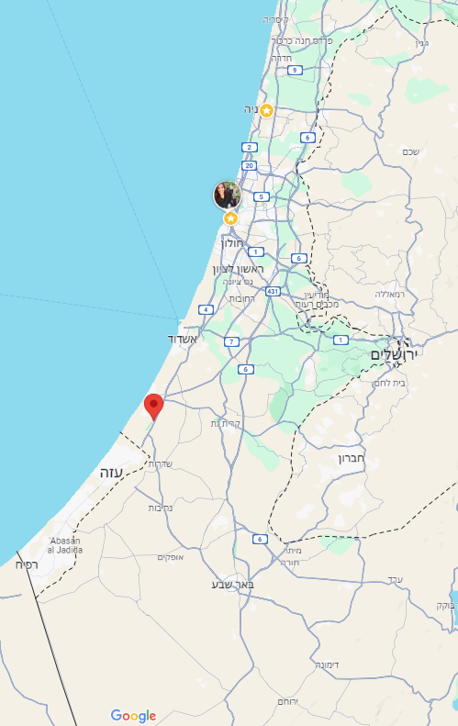
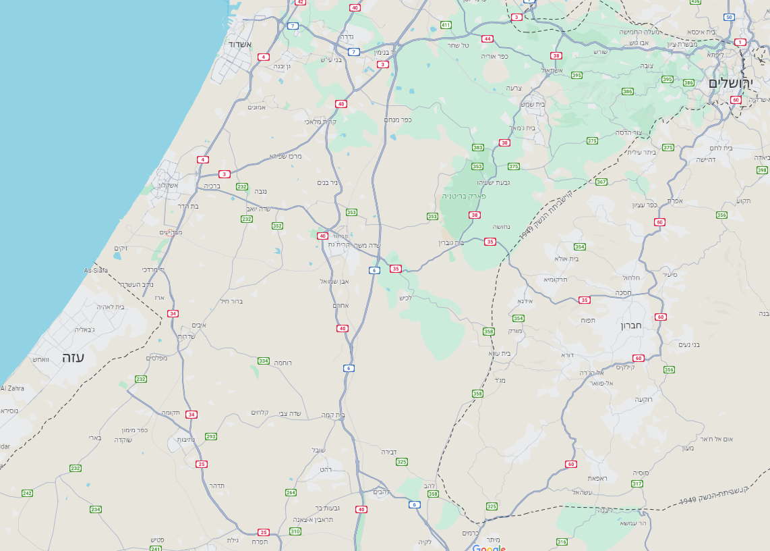



תל-אביב
אנחנו פה כל החודש.
אנחנו פה כל החודש.
Gaza

Slide 4
מה עשינו | איפה היינו | תאריך | מספר
קטפנו תפוזים עם עוד 4 מתנדבים. | מושב שוקדה | יום ראשון 4/2 | 1
שקיעה במושב מבקיעים. | מושב מבקיעים | יום שלישי 6/2 | 2
קטפנו אשכוליות עם עוד 30 מתנדבים. | קיבוץ ניר-עם | יום חמישי 8/2 | 3
עבדנו בכרם. | כרם עדולם | יום שישי 9/2 | 4
טיילנו ביער. | יער המלאכים | שבת 10/2 | 5
קטפנו תפוזים. | קיבוץ יד-מורדכי | יום ראשון 11/2 | 6
קטפנו אבוקדו. | קיבוץ בארי | יום רביעי 14/2 | 7
קטפנו אשכוליות. | מושב זמרת | יום שישי 16/2 | 8
עזרנו לחברים לנקות את הבית וטיילנו באזור. | קיבוץ נחל עוז | שבת | 9
Activities by dates:

Slide 5
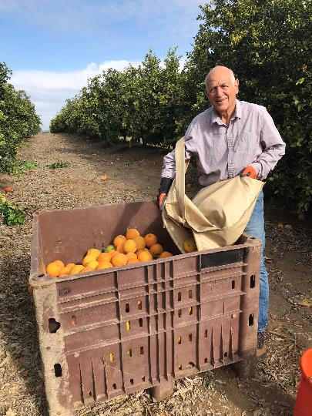
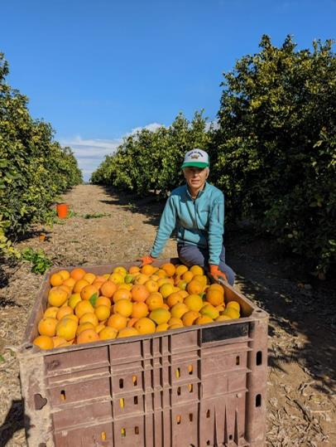
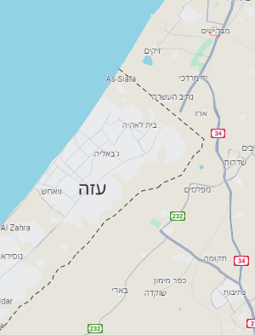
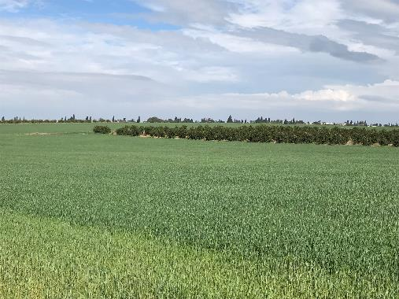
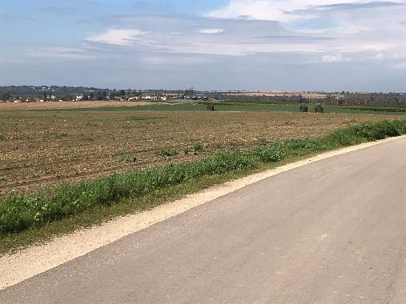
1. מושב שוקדה –קוטפים תפוזים.
הנוף של השדות באזור.
בצד ימין – מכינים (את השדות) לעונה הבאה.
בצד שמאל – שדה של חיטה.

Slide 6
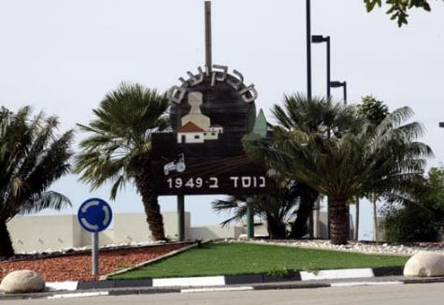
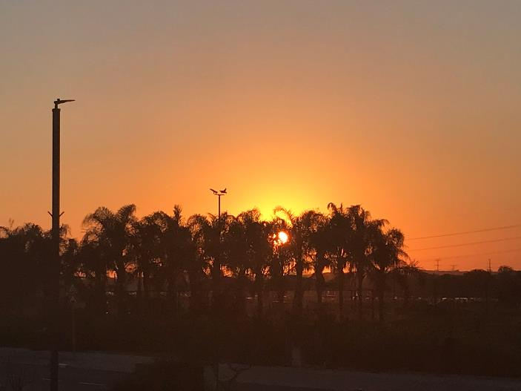

2. מושב מבקיעים - שקיעה (צילמתי מהכניסה לבית).
יש הרבה עצי דקל באזור.
תל-אביב
מבקיעים - אנחנו פה כל החודש.
Gaza

Slide 7
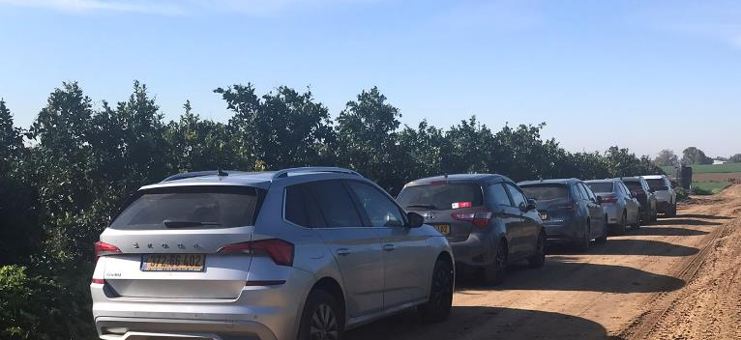
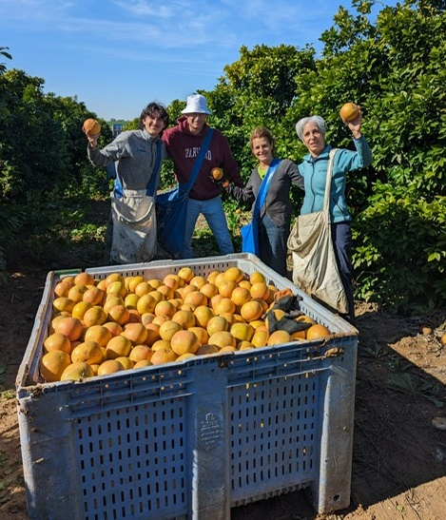
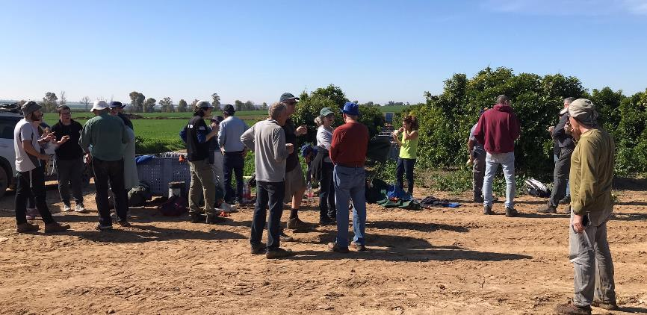
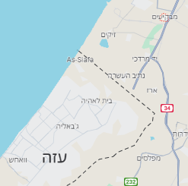
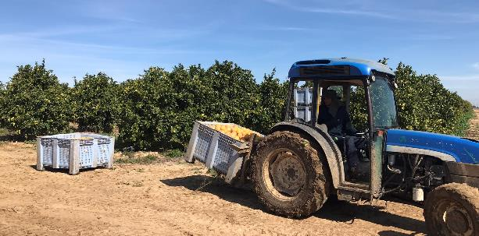
3. קיבוץ ניר-עם - קוטפים אשכוליות.
מקנדה
מישראל
כשהגענו ב-9:00 בבוקר כבר היו מתנדבים שהגיעו עם המכוניות שלהם והיו גם מתנדבים שהגיעו עם הסעה (transportation) מתל-אביב.
פגשנו מתנדב מקנדה, זוג מארה"ב, אישה מאנגליה, משפחות שבאו עם הילדים ואמרו שזה לא פחות חשוב מיום לימודים, מתנדבים דתיים וחילוניים - מהרבה מקומות בארץ.
מאנגליה
המתנדבים בהפסקת-קפה וארוחת בוקר.

Slide 8
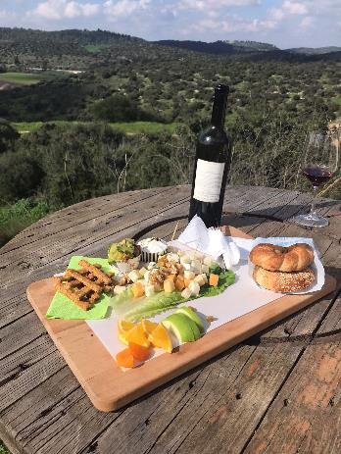
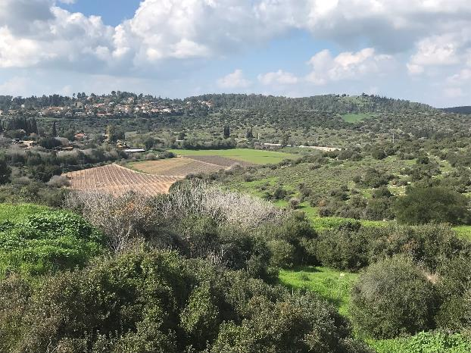
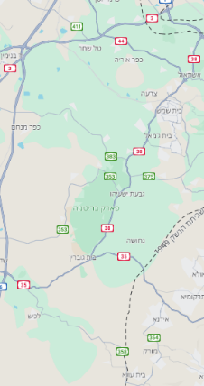
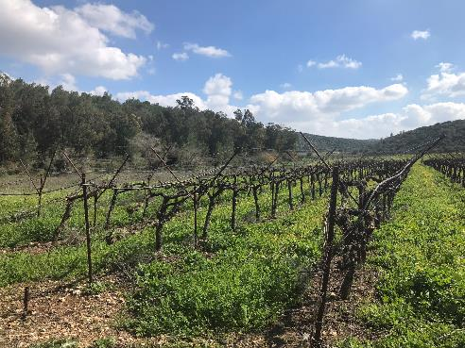
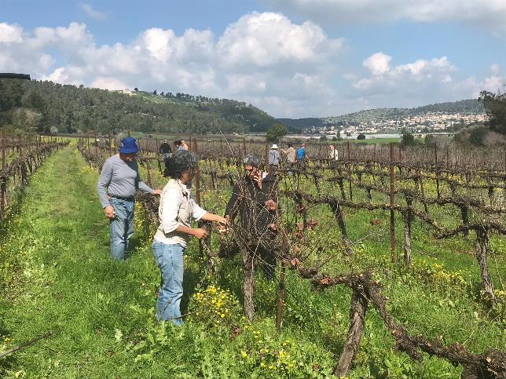
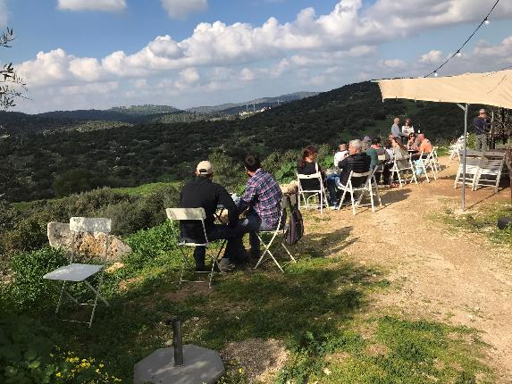
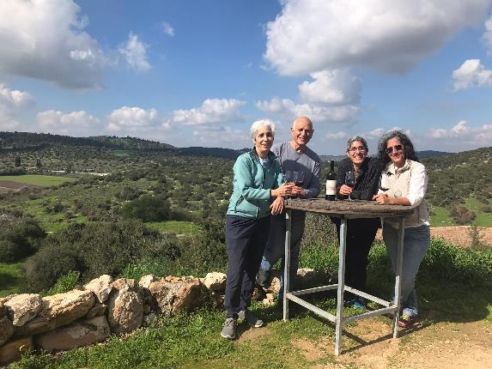
4. כרם בעמק האלה (Ella Valley)
אחרי שגזמנו (pruned) בכרם, בעלי-הכרם הזמינו את כל המתנדבים ליקב (winery) שלהם.
שתינו מהיין הטעים שלהם וגם קיבלנו אוכל (גבינות) מצוין.
https://www.facebook.com/adulam.winery/?locale=he_IL

Slide 9
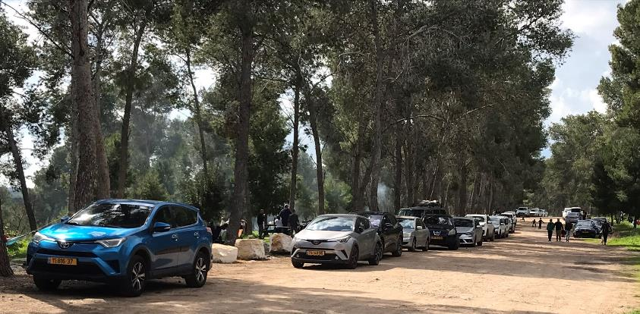
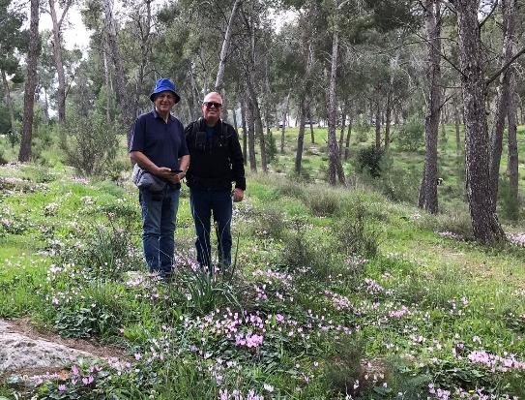
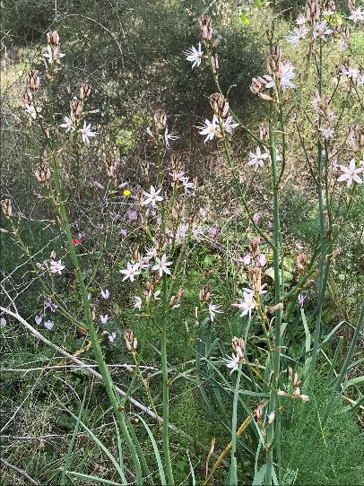
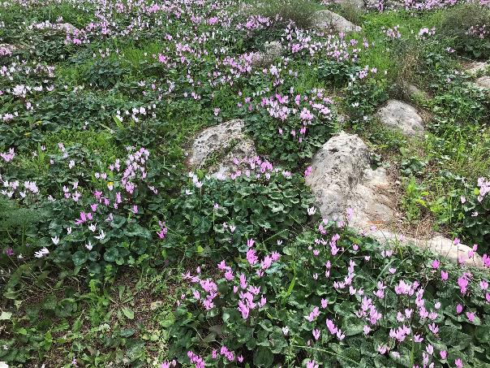
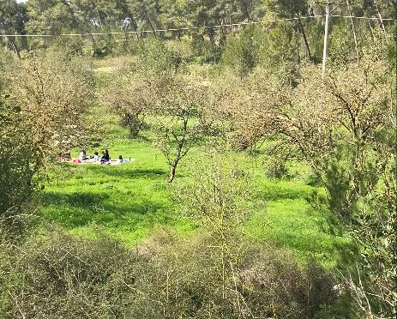
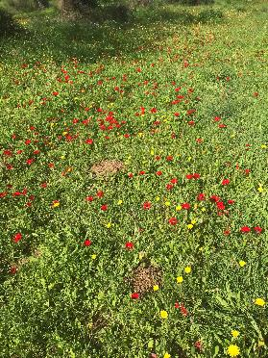
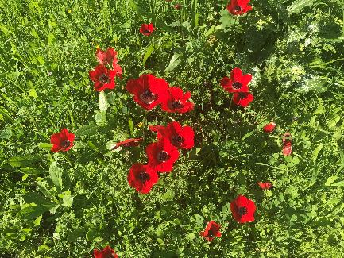
5. שבת - טיול ביער המלאכים.

Slide 10
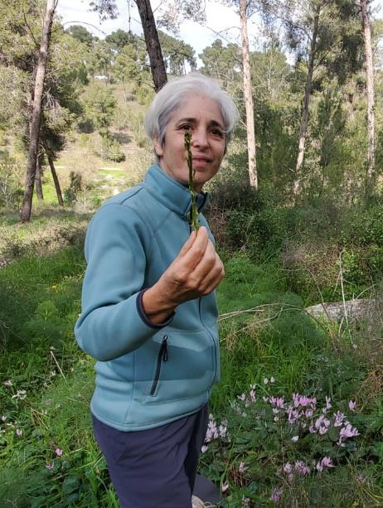
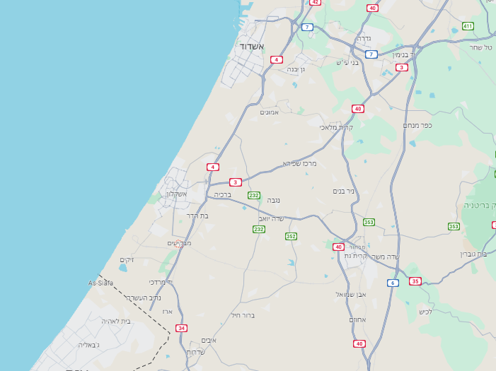
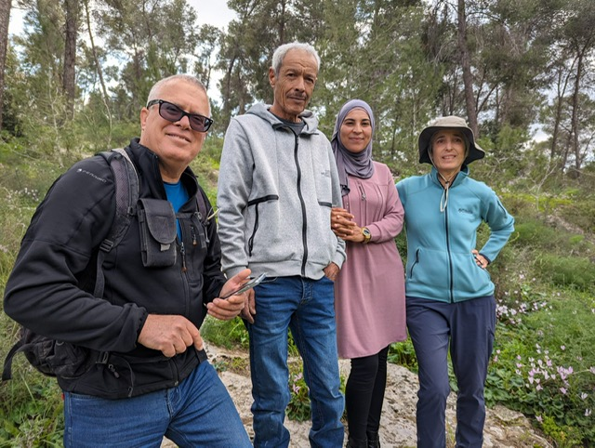
פגשנו משפחה בדוואית נחמדה מאוד.
הם אספו עלים ושאלנו אותם למה הם עושים עם העלים – כך התחלנו לדבר.
האבא מהנדס (engineer) כימיה והעברית שלו מצוינת.
הם נתנו לנו תה טעים לשתות והזמינו אותנו לבקר בכפר שלהם (שגב שלום).
הם גם הזמינו אותנו לאכול איתם אבל רצינו להמשיך לטייל.
אני מקווה שיום אחד ניסע לבקר אותם בכפר.
מה יש לי ביד?
אספרגוס בר (wild) – זה טעים מאוד !!

Slide 11
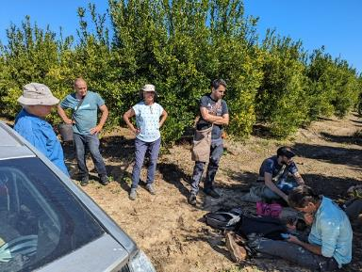
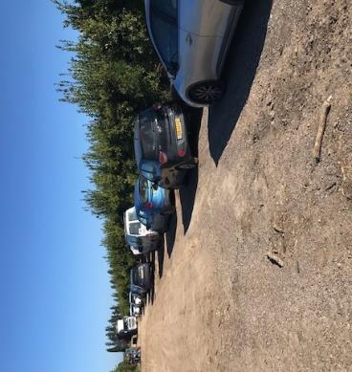
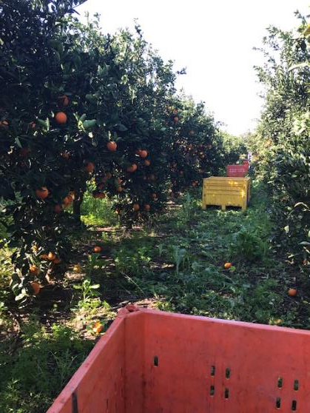
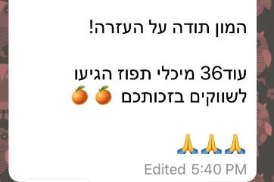
https://en.wikipedia.org/wiki/Yad_Mordechai
6. קיבוץ יד-מורדכי – קוטפים תפוזים.
אלה חלק מהמתנדבים שפגשתי פה:
1) 2 תלמידות בגיל 16 שבאו באוטובוס להתנדב.
2) קבוצה של 10 חברים בגיל 67-75 שמתנדבים פעמיים (2 פעמים) בשבוע, כל פעם במקום אחר (כבר 3 חודשים).
3) 3 רופאים וסטודנט לרפואה.
בדרך-כלל המתנדבים מתנדבים הרבה פעמים ולא רק במקום אחד.
שאלתי אותם איפה (במה) הם כבר התנדבו ואלה חלק מהמקומות:
עם עגבניות, פלפלים, מלפפונים, קישואים (Sukini), פרחים, זיתים, תותים, אפרסמונים (persimmon), לימונים, תפוזים, אשכוליות, אבוקדו .....
http://tym.co.il/
This Kibbutz used to be a center of attractions for family activities on weekends and holidays. Now all the members of the kibbutz are evacuated until it will be safe to come back to their homes.
המכוניות של המתנדבים. המתנדבים מגיעים מכל הארץ.
מיכל
בסוף היום החקלאי שלח ווצאפ לכל המתנדבים:
Thanks to you another 36 containers of oranges arrived to the markets.

Slide 12
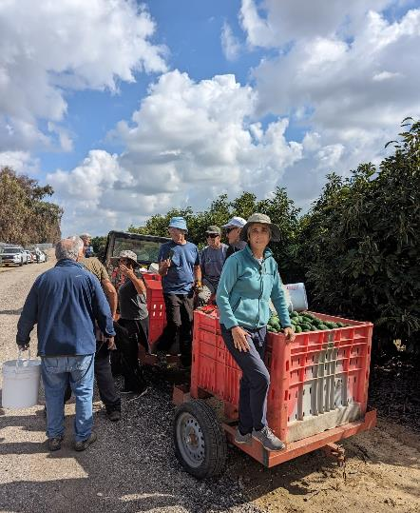
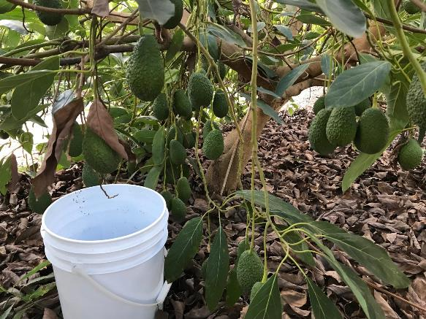
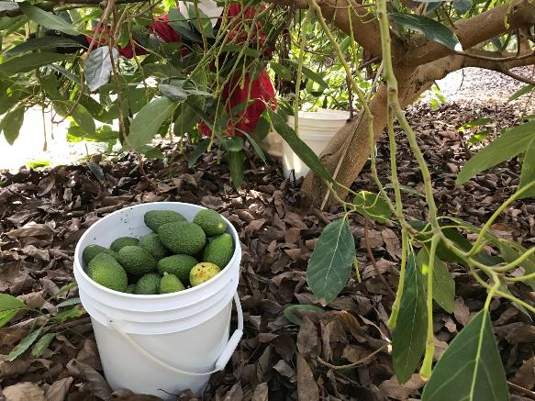
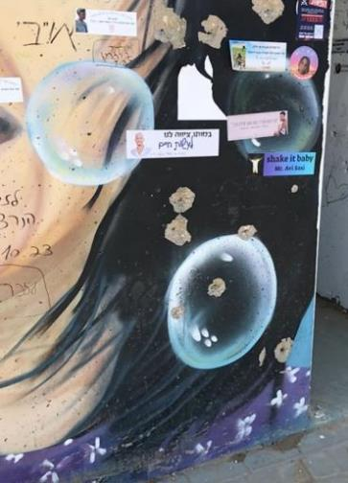
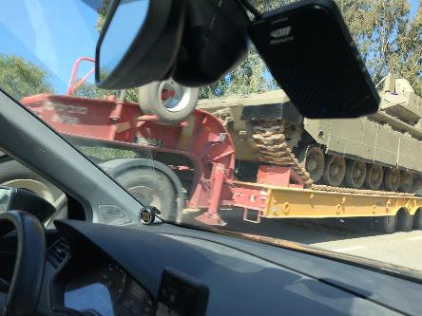
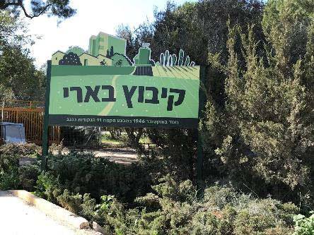
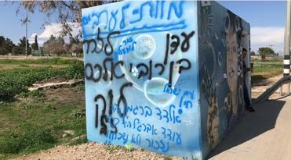
עשיתי עבודה טובה? ☺
7. קיבוץ בארי - קוטפים אבוקדו.
Kibbutz Be’eri was hit the hardest on October 7th. Many members were killed and kidnapped.
Also, some of the people who run away from the party arrived at the entrance of the kibbutz and took shelter in the protective shelter at the entrance – most of them were killed in it.

Slide 13
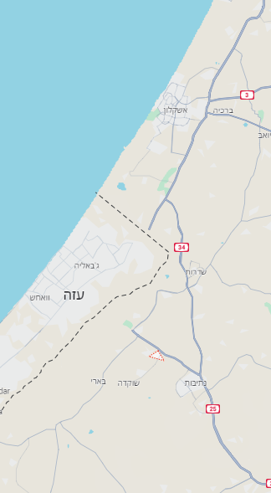
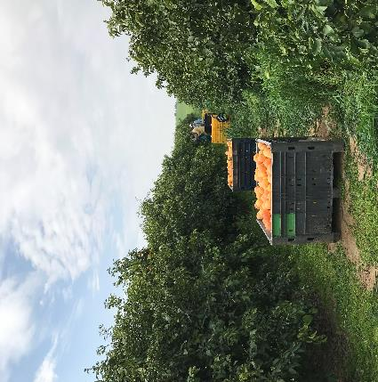
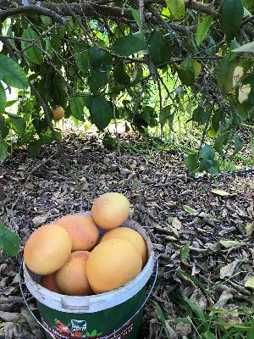
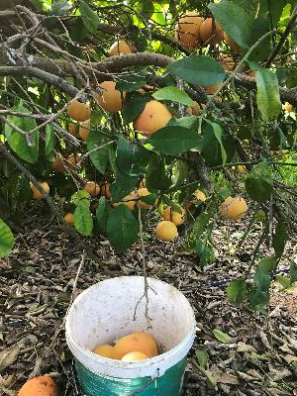
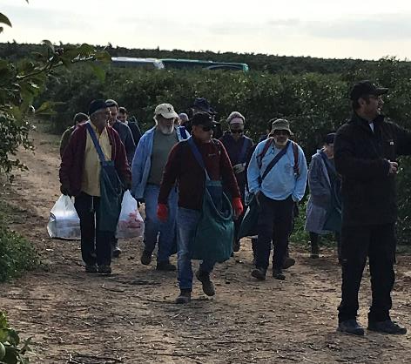
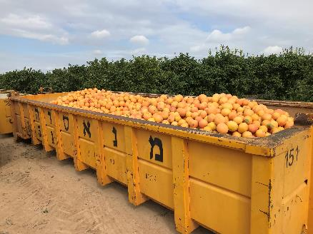
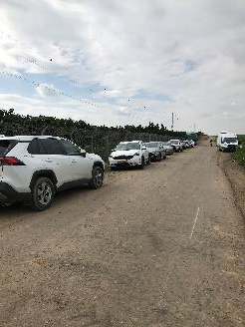
8. מושב זמרת – קוטפים אשכוליות (למיץ).
עשיתי עבודה טובה? ☺

Slide 14
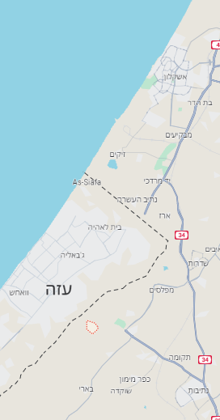





9. טיול ליד קיבוץ נחל עוז - עם חברים שגרים (גרו) בקיבוץ.
On Oct. 7th the terrorist entered Kibbutz Nachal Oz.
Our friends were in the safe room for 18 hours.
The member of the Kibbutz were evacuated late at night and till this day they can’t return to their homes.
This time of the year there used to be a festival called "דרום אדום". This year, when the residence of this reagent are not back in their homes and 134 are still in Gaza, the festival was canceled – but the flowers still bloom..
סוף

